Slide 1

캡스톤 디자인 프로젝트
IRMI
Interactive Real-time Motion Infographics
27조
뉴로IRMI
컴퓨터공학부
20143108
최예인

Slide 2
캡스톤 디자인 프로젝트 IRMI
Interactive Real-time Motion Infographics
목차
프로젝트 소개
개발 목표
01
02
03
연구/개발 내용
04
Q&A

Slide 3
캡스톤 디자인 프로젝트 IRMI
Interactive Real-time Motion Infographics
01 프로젝트 소개
데이터 시각화
Data
Visualization
데이터 시각화 란?
-> 데이터 분석 결과를 쉽게
이해할 수 있도록 시각적으로
표현하고 전달하는 것.
20대 성인 대학생 남녀 각 100명 대상 – 2017. 12. 31

Slide 4
캡스톤 디자인 프로젝트 IRMI
Interactive Real-time Motion Infographics
01 프로젝트 소개
고정 DATA
기획
디자인
배포
기획
디자인
배포
실시간 DATA
<기존의 정보디자인 제작 방식>
<실시간 인포그래픽 제작 방식 IRMI>
IRMI
Interactive Real-time Motion Infographics
실시간 인포그래픽 제작 방식
JavaScript Web Framework
효율 ↑
생명력 ↑
효과 ↑

Slide 5
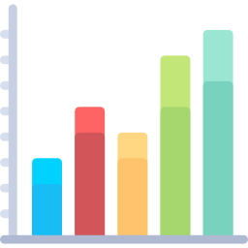





캡스톤 디자인 프로젝트 IRMI
Interactive Real-time Motion Infographics
02 개발 목표
데이터 시각화 라이브러리

Slide 6




캡스톤 디자인 프로젝트 IRMI
Interactive Real-time Motion Infographics
03 개발 내용
JavaScript
실시간 지하철 승하차 인원
(JavaScript만을 이용한 역별, 시간대별, 호선별 데이터 시각화물)
Chart.js
8가지 차트 구현
(Bar chart, Doughnut chart, Grouped bar chart, Horizontal bar chart, Line chart, Mixed chart, Pie chart, Radar chart )
Google Charts
4가지 차트 구현
(Bar chart, Grouped bar chart, Horizontal bar chart, Pie chart)
D3.js
5가지 차트 구현
(Bar chart, Doughnut chart, Horizontal bar chart, Pie chart, Doughnut chart)

Slide 7
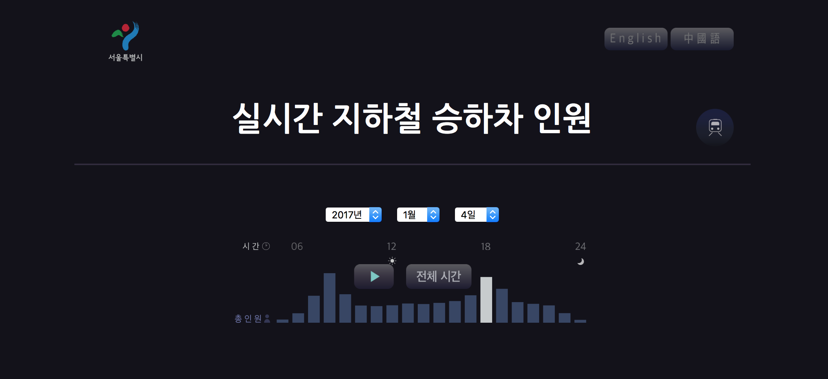
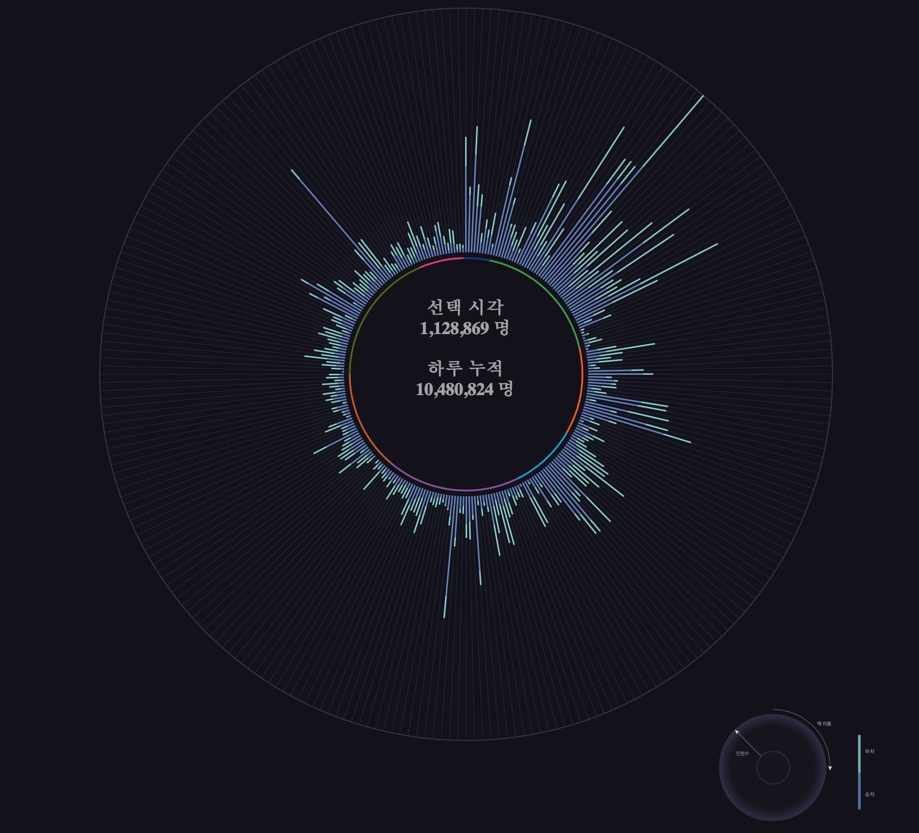
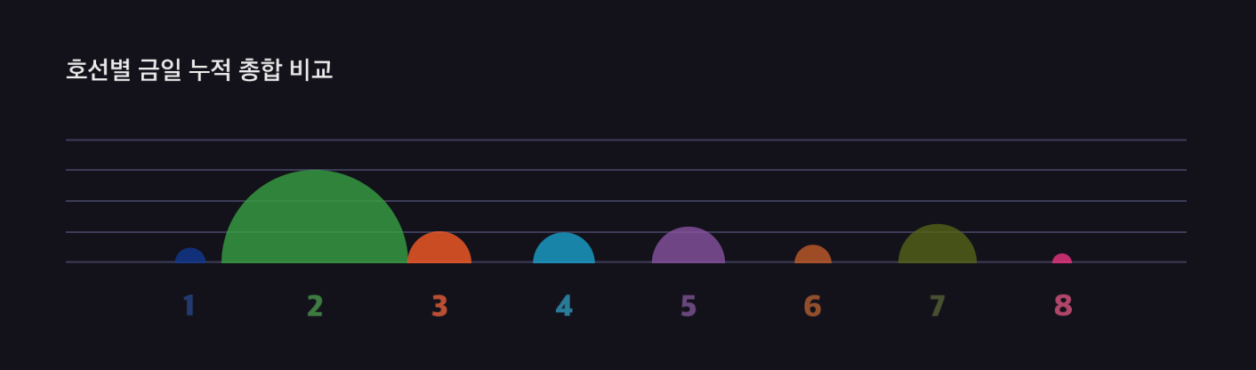
캡스톤 디자인 프로젝트 IRMI
Interactive Real-time Motion Infographics
03 개발 내용
JavaScript
< JavaScript만을 이용한 지하철 승하차 인원 시각화 >
웹 상에 자바스크립트를 이용하여 2017년도 지하철 승하차 인원에 대한 데이터를 받아와 시각화 시킨 결과물
시간대별, 호선별, 역별로 구분하여 표시가 됨.
각 시간을 선택하면 그 시간에 해당하는 데이터만 표시가 됨.
하루 동안 각 역별 누적 승하차 인원 또한 표시 됨.

Slide 8
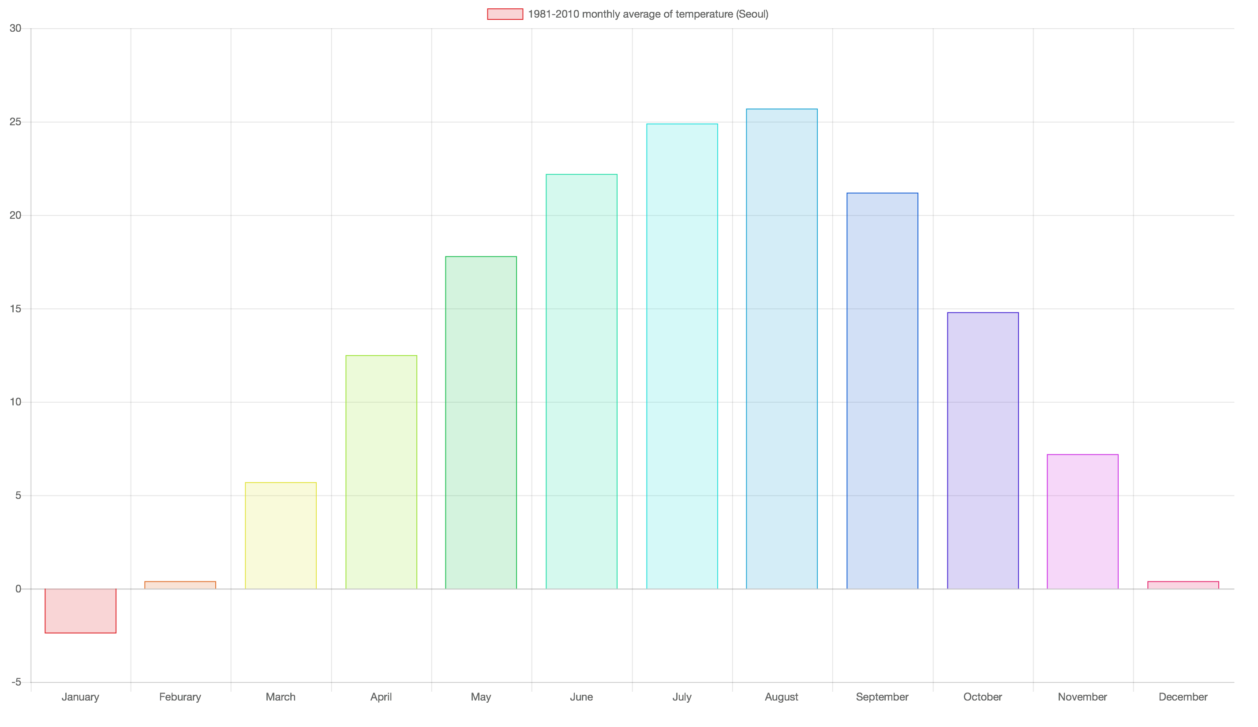
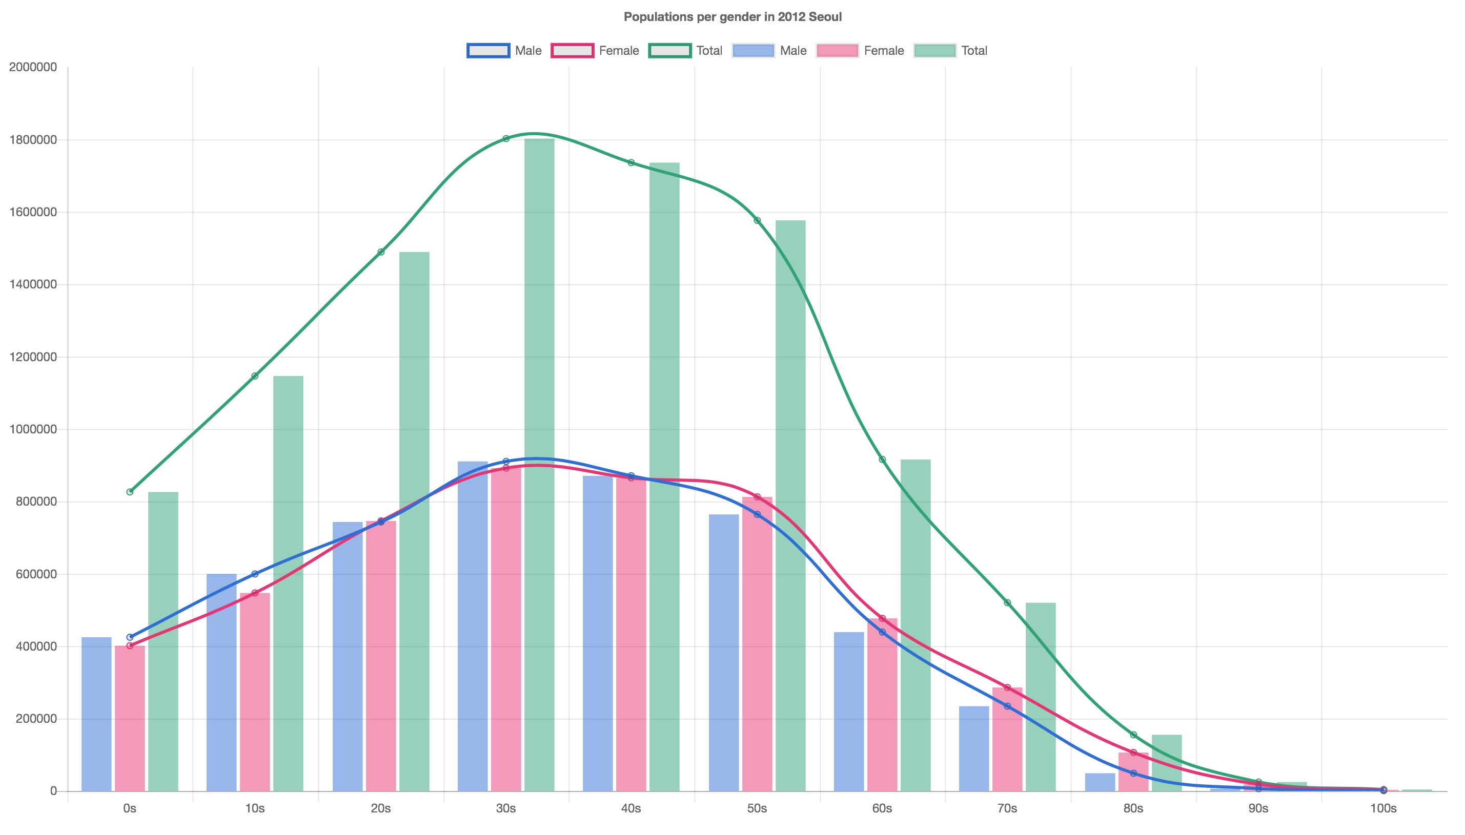
캡스톤 디자인 프로젝트 IRMI
Interactive Real-time Motion Infographics
03 개발 내용
Chart.js
< Chart.js를 이용한 8가지 종류의 차트 >
HTML5 Canvas 방식의 오픈소스 라이브러리
Bar chart, Doughnut chart, Grouped bar chart, Horizontal bar chart, Line chart, Mixed chart, Pie chart, Radar chart
Mouseover, Mouseclick 등 기본적인 간단한 브라우저 이벤트 지원
HTML 색상코드 그대로 사용가능
Type에 어떤 차트를 사용할 것인지 명시해주면 자동으로 차트 생성

Slide 9
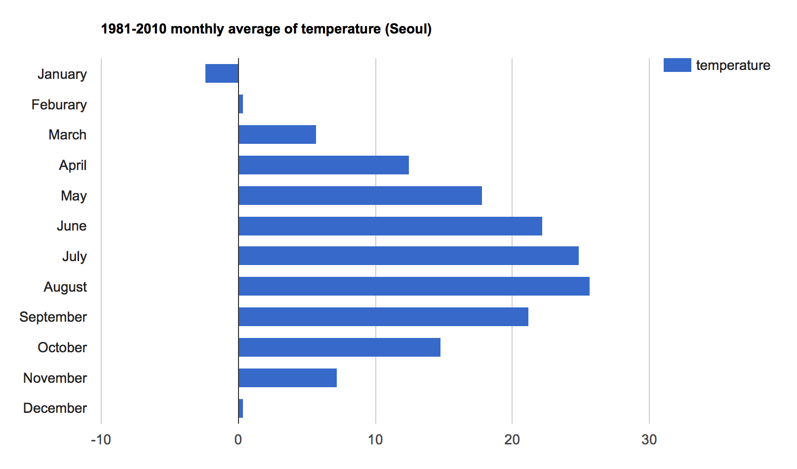
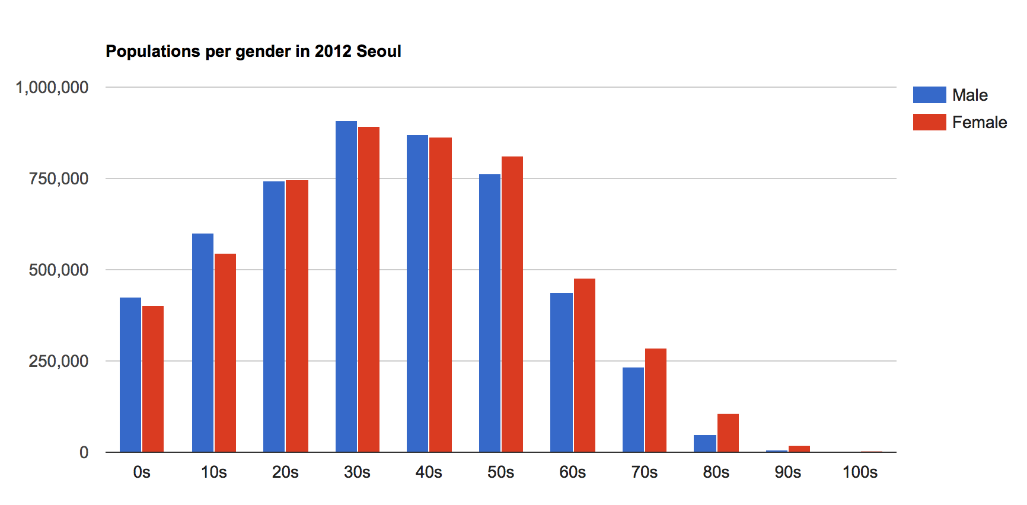
캡스톤 디자인 프로젝트 IRMI
Interactive Real-time Motion Infographics
03 개발 내용
Google Charts
< Google Charts를 이용한 차트 >
구글에서 제공하는 그래프 구현 서비스, 별도의 플러그인 설치없이 사용가능.
Geo chart, Scatter chart, Column chart, Histogram, Pie chart, Tree map, Gauge, Timeline, Org chart, Bubble chart 등 다양한 차트구성
크게 2가지 구조로 나뉨. 차트를 생성하는 함수 정의, 나타나고자 하는 데이터 값 셋팅 및 옵션 설정.
데이터 구성을 위하여 그래프 구축 시 테이블 형태의 자료구조를 지원.

Slide 10
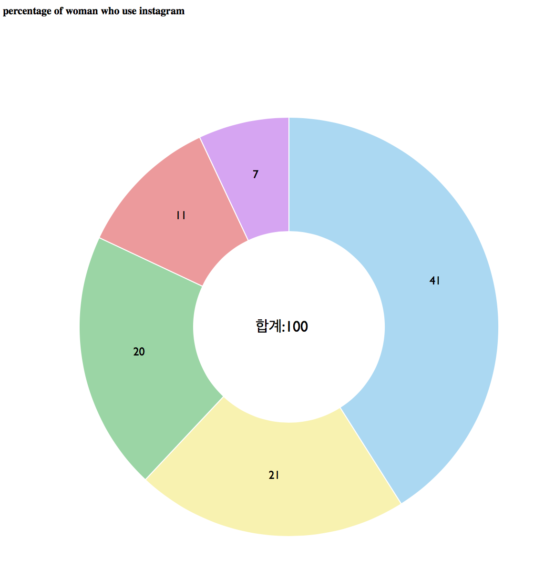
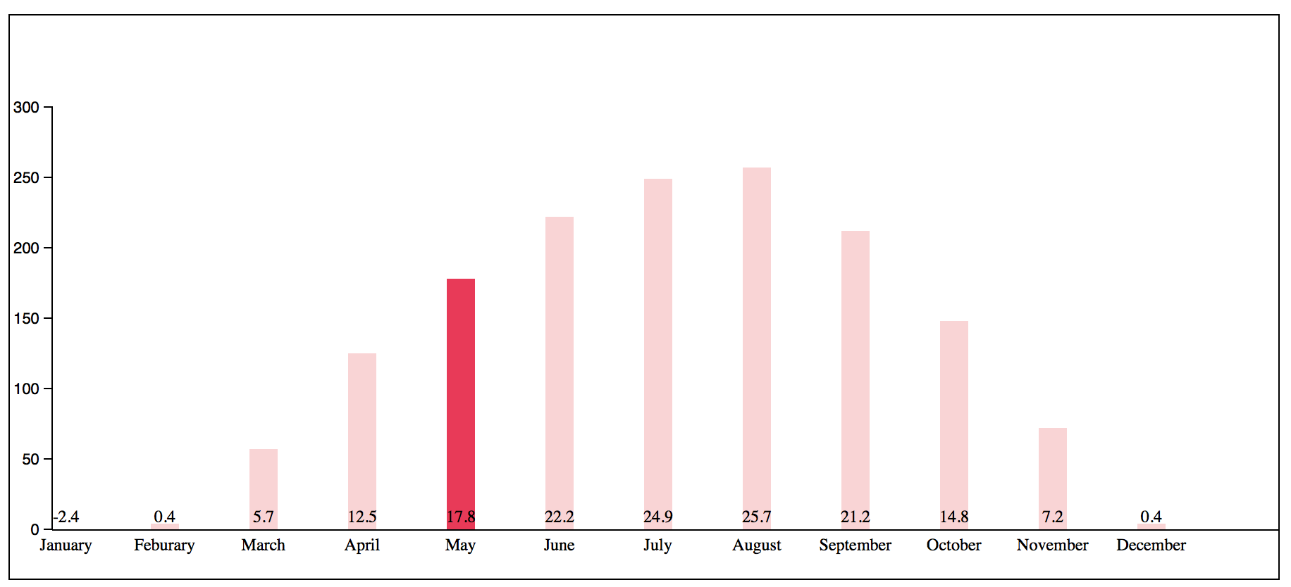
캡스톤 디자인 프로젝트 IRMI
Interactive Real-time Motion Infographics
03 개발 내용
D3.js
< D3.js를 이용한 차트 >
D3.js (Data-Driven Documents)
웹 브라우저 상에서 동적이고 인터렉티브한 시각화를 위한 JavaScript 라이브러리.
데이터 양이 방대할 경우에는 XML, CSV, JSON 등 다양한 데이터 형식을 취급.
jQuery 사용법과 유사하면 DOM 제어 가능.
디자이너가 원하는 거의 모든 디자인 구현 가능.

Slide 11
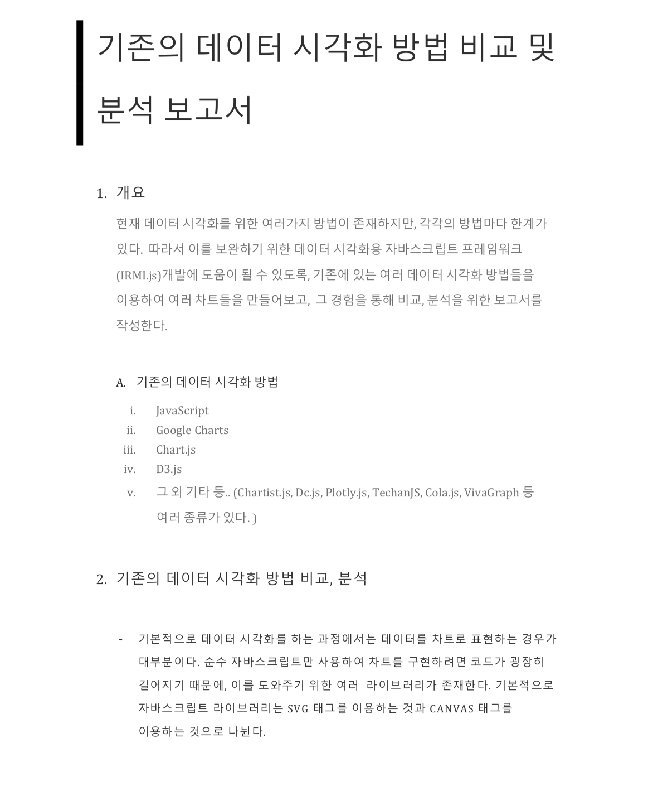
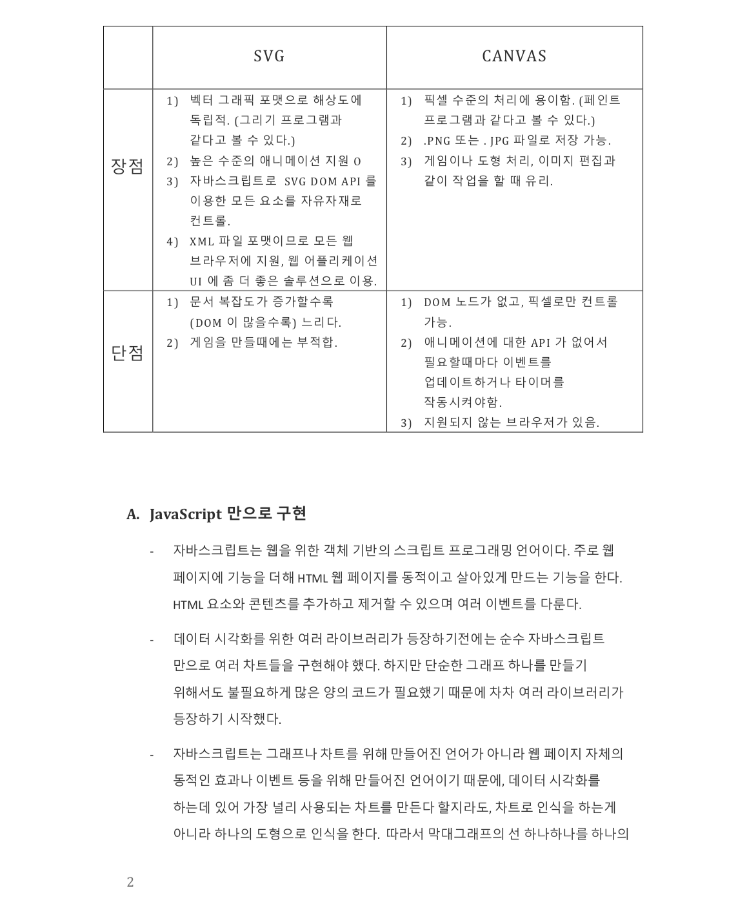
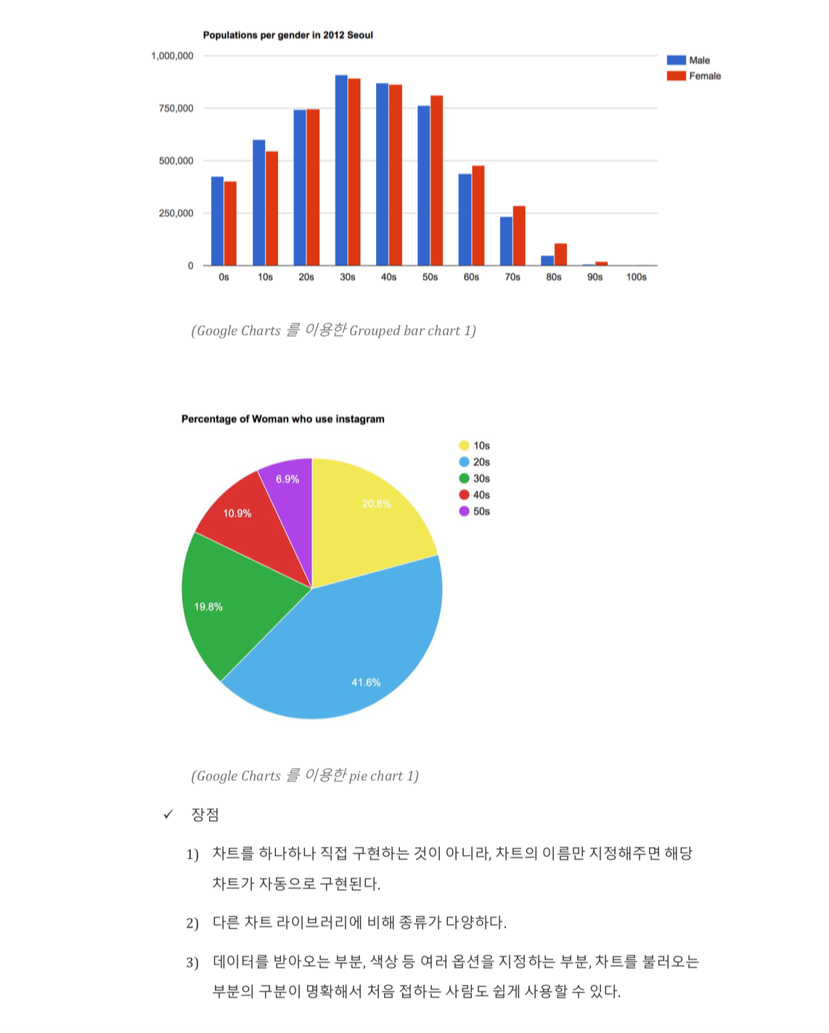
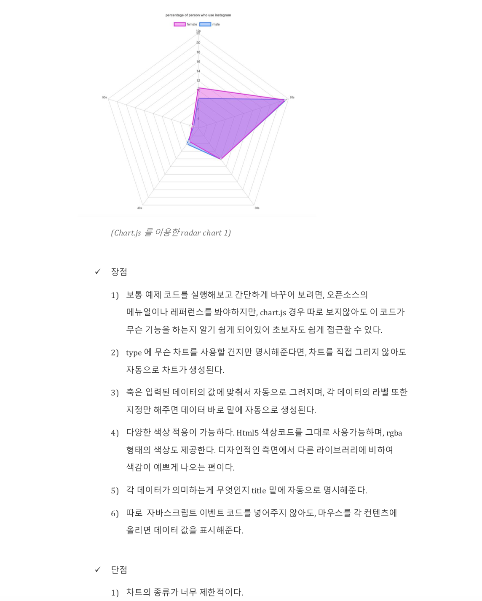
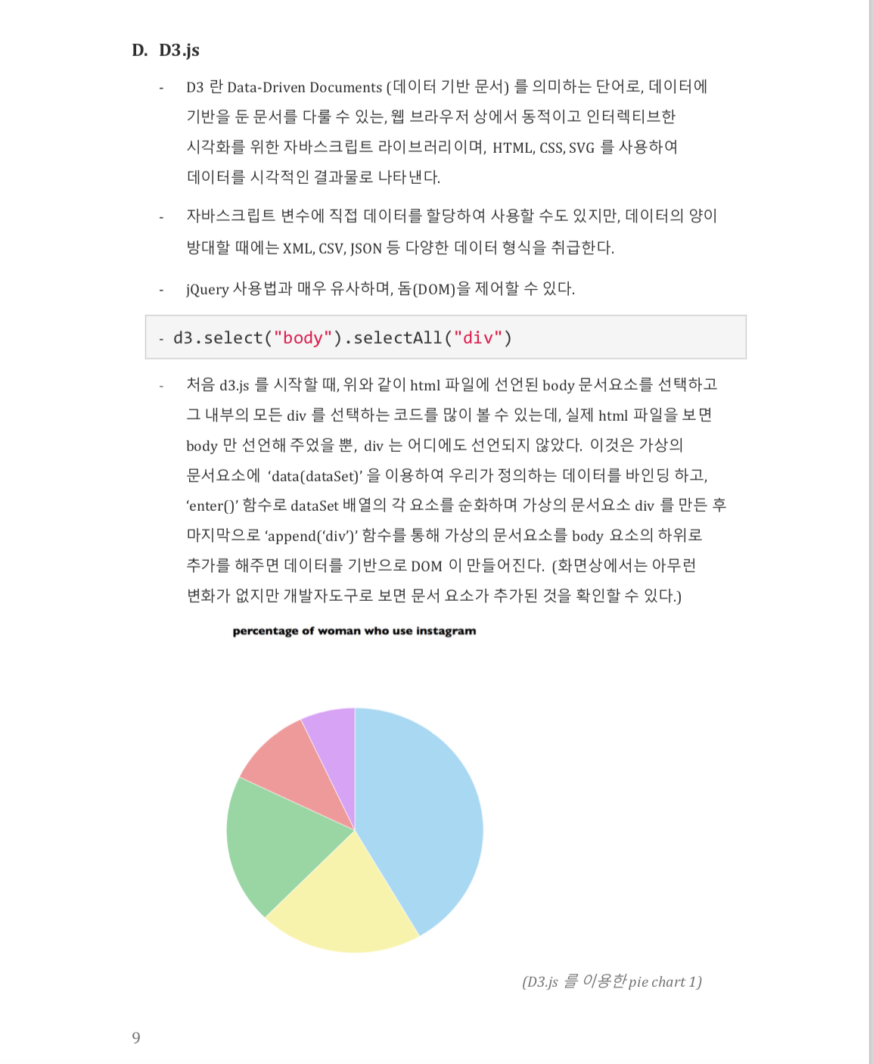
캡스톤 디자인 프로젝트 IRMI
Interactive Real-time Motion Infographics
03 개발 내용
기존의 데이터 시각화 라이브러리 비교, 분석 보고서

Slide 12
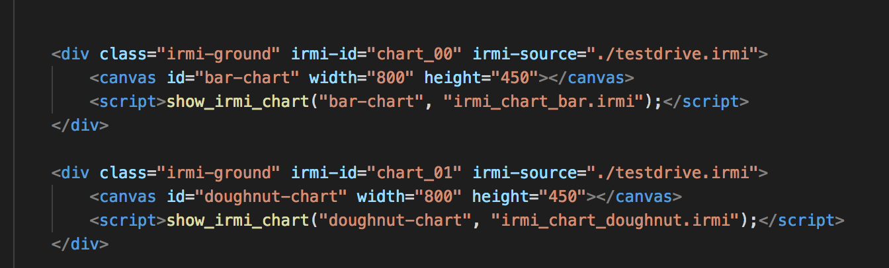
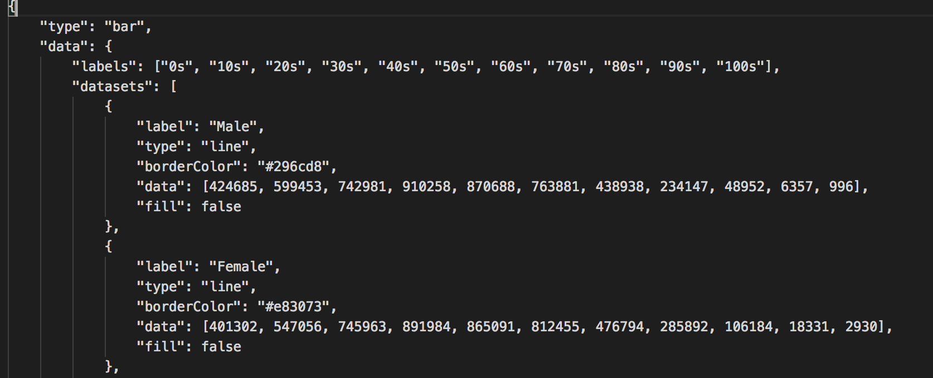
캡스톤 디자인 프로젝트 IRMI
Interactive Real-time Motion Infographics
03 개발 내용
Irmi 초기 프로토타입

Slide 13
캡스톤 디자인 프로젝트 IRMI
Interactive Real-time Motion Infographics
04 Q&A
Q&A

